Slide 1



Lập trình Java
OOP-Class-Object
GV Nguyễn Đắc Kiên

Slide 2
Nội dung bài học
Khái niệm OOP
Class
Object
Các thành phần của Class
Mối quan hệ của Class và Object
Cách khởi tạo và sử dụng đối tượng
Constructor

Slide 3
1) Lập trình hướng đối tượng(Oriented Object Programming - OOP)
Lập trình hướng đối tượng là một mô hình lập trình máy tính dựa trên khái niệm lớp và đối tượng.
Lấy đối tượng làm nền tảng để xây dựng giải thuật, xây dựng chương trình và thực hiện xử lý dữ liệu với đối tượng đã định nghĩa đó.
Nhằm tối ưu hóa việc quản lý mã nguồn (source code), tái sử dụng mã nguồn, tóm gọn các thủ tục đã biết trước tính chất thông qua việc sử dụng đối tượng.
Các thành phần của OOP là
Lớp
Object

Slide 4
2) Object trong thực tế và OOP
Đối tượng trong đời sống thực tế là cá thực thể vật lý, có thể là con vật, đồ vật ví dụ như chó, người, xe, tòa nhà....
Mối đối tượng sẽ có các đặc trưng riêng của nó
Trạng thái của đối tượng: ví dụ cái xe màu gì, bao nhiêu phân khối, giá tiền…
Hành vi: các hành động của đối tượng. Ví dụ cái xe có thể chạy, phát tiếng còi, phát ánh đèn…
Định danh / nhận diện: là một tính chất giúp các đối tượng phân biệt được với nhau. Các đối tượng có thể nhìn giống nhau không phải là một. Ví dụ hai người sinh đôi nhìn giống hệt nhau nhưng là hai người (đối tượng) riêng biệt.

Slide 5
Object trong lập trình hướng đối tượng
Là một ánh xạ của các đối tượng trong đời sống thực tế vào ngông ngữ lập trình
Đối tượng trong Java cũng có đầy đủ các đặc điểm như đối tượng trong đời sống thực tế:
Trạng thái: thể hiện ở giá trị của các thuộc tính (attribute) của class (các field của đối tượng)
Hành vi: các method/phương thức của class
Định danh: Mỗi khi tạo một đối tượng mới thì chúng sẽ được lưu trong bộ nhớ với địa chỉ, kích thước khác nhau. JVM phân biệt được các đối tượng theo các địa chỉ nhớ đó. Nếu thấy có 2 đối tượng A và B có cùng 1 bộ nhớ thì bản chất nó là 1 đối tượng với các tên gọi khác nhau mà thôi (Nếu A thay đổi thì B cũng thay đổi y hệt, ngược lại B thay đổi thì A cũng sẽ thay đổi y hệt).

Slide 6
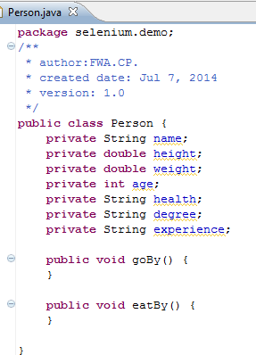

3) Class
Trong Java, một lớp(Class) là một khuôn mẫu để tạo ra các đối tượng
Một class định nghĩa các đặc điểm (thuộc tính), hành vi(phương thức) của đối tượng
Person Name Height Weight Age
Health Degree Experience
goBy() eatBy()
Attributes
Methods

Slide 7
4) Các thành phần của lớp
Tên lớp(Class name):
Mỗi lớp đều có một tên riêng biệt để phân biệt với các lớp khác
Thuộc tính (Attributes hoặc Fields) mô tả
Các trạng thái của đối tượng.
Các trường dữ liệu thể hiện các thông tin và trạng thái của mỗi đối tượng
Có thể là các biến với kiểu dữ liệu nguyên thủy hoặc các biến với kiểu dữ liệu đối tượng tham chiếu tới các lớp khác
Các phương thức (methods):
Mô tả hành vi của đối tượng. Các hành hi mà đối tượng có thể thực hiện được
Là các hàm mà đối tượng của lớp có thể thực hiện được
Các phương thức thường thực hiện sử dụng dữ liệu hoặc chỉnh sửa dữ liệu trên các thuộc tính của đối tượng

Slide 8
4) Các thành phần của lớp
Phương thức khởi tạo (Constructor):
Một phương thức đặc biệt được sử dụng để khởi tạo đối tượng mới từ lớp.
Phương thức này có tên giống với tên lớp và không có kiểu trả về. Nó được gọi khi một đối tượng mới được tạo.
Access Modifiers (Bộ điều khiển truy cập):
Các từ khóa như public, private, và protected được sử dụng để quyết định xem thuộc tính và phương thức của lớp có thể được truy cập từ các lớp khác hay không.

Slide 9
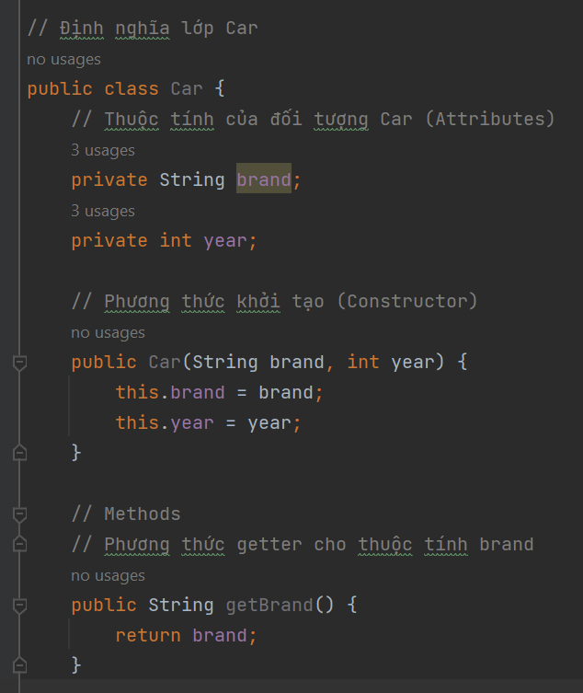
Code ví dụ
Trong ví dụ này, lớp Car có hai thuộc tính (brand và year) và ba phương thức (Car, getBrand, và setYear). Các phương thức được sử dụng để đặt giá trị cho thuộc tính, lấy giá trị của thuộc tính và hiển thị thông tin của đối tượng.

Slide 10
5) Mối quan hệ giữa Class và Object
Lớp (Class):
Lớp đóng vai trò như một khuôn mẫu hay bản thiết kế để tạo ra các đối tượng. Nó định nghĩa các thuộc tính (trạng thái) và phương thức (hành vi) mà các đối tượng của nó sẽ có. Lớp không phải là một đối tượng cụ thể mà là một “Bản thiết kế" cho việc tạo ra đối tượng.
Đối Tượng (Object):
Một đối tượng là một thể hiện cụ thể của một lớp. Khi tạo một đối tượng từ một lớp, là đang tạo một phiên bản của lớp đó với các thuộc tính và phương thức cụ thể. Đối tượng là một "thực thể" của lớp.

Slide 11
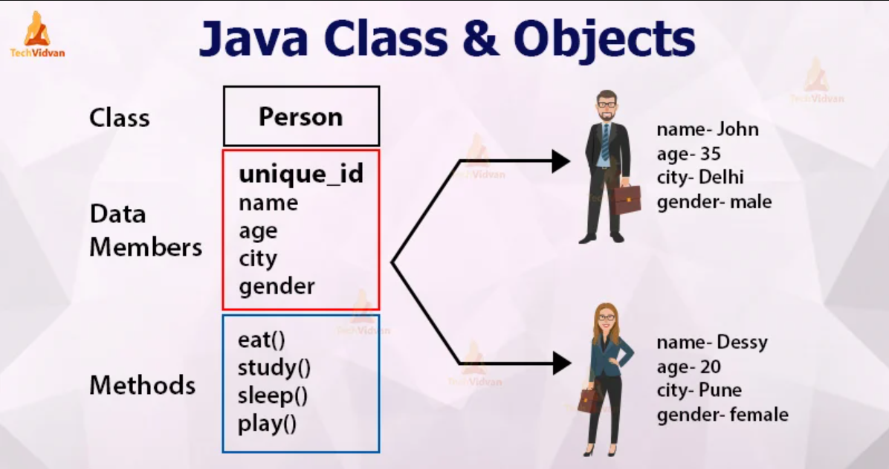
Ở hình ảnh trên có thể thấy Class Person là một khuôn mẫu để có thể tạo ra hai hoặc rất nhiều object chính là các con người với các loại thuộc tính tên, tuổi, giới tính... Và các hành vi giống nhau
Các đối tượng chỉ khác nhau ở giá trị của thuộc tính như age: 35 hoặc age: 20

Slide 12
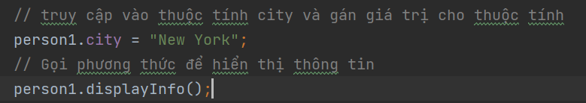
6) Cách khởi tạo và sử dụng đối tượng
Có rất nhiều cách tạo đối tượng trong Java. Nhưng phổ biến nhất sẽ sử dụng từ khóa new và hàm Constructor
Constructor: là một phương thức đặc biệt trong Java chuyển được sử dụng để tạo ra các đối tượng
Ví dụ:
Để truy cập các thuộc tính hoặc method của đối tượng sẽ dử dụng dấu “.” với cú pháp:
nameObject.method() hoặc nameObject.properties

Slide 13
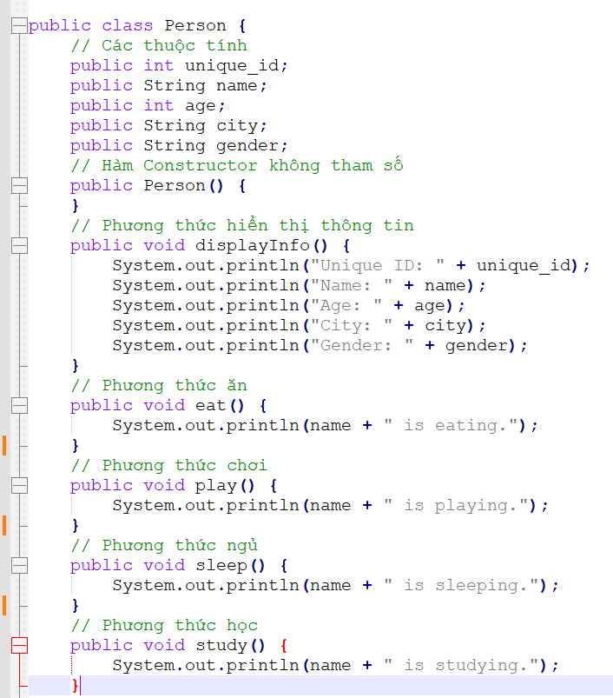
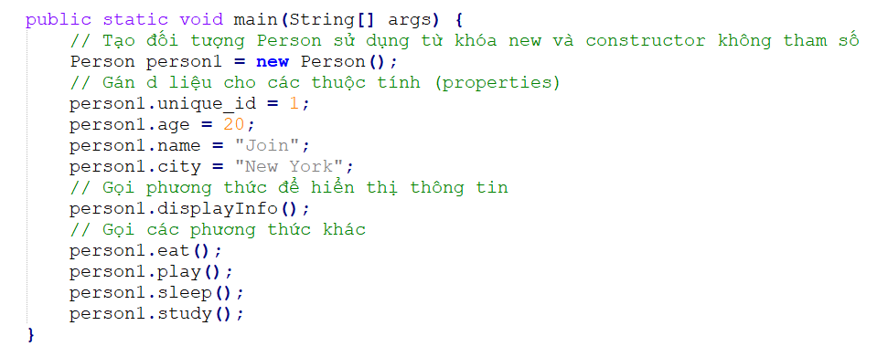
Code ví dụ:

Slide 14
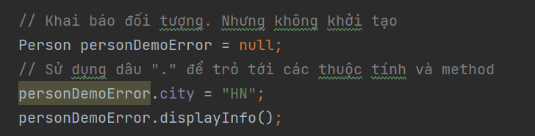
Lưu ý:
Bắt buộc để sử dụng được thuộc tính hoặc method của đối tượng thì trước hết phải dử dụng từ khóa new và hàm Constructor để khởi tạo đối tượng. Nếu không được khởi tạo mà vẫn cố gắng sử dụng “.” để truy cập vào các thuộc tính hoặc các method của đối tượng sẽ gặp lỗi Nullpointerexception
Ví dụ về đoạn code có thể gặp Nullpointerexception

Slide 15
7) Constructor
Constructor trong Java là một phương thức đặc biệt trong một lớp, có chức năng khởi tạo đối tượng của lớp đó.
Constructor có tên giống với tên của lớp và không có kiểu trả về. Mỗi khi một đối tượng mới được tạo, constructor của lớp đó sẽ được gọi.
Có hai kiểu Constructor
Constructor Mặc Định (Default Constructor): Nếu không định nghĩa bất kỳ constructor nào cho lớp, Java sẽ tự động thêm một constructor mặc định không có tham số.
Constructor Với Tham Số (Parameterized Constructor): Đây là constructor mà lập trình viên tự định nghĩa và có tham số. Nó cho phép bạn khởi tạo đối tượng với các giá trị cụ thể khi nó được tạo.

Slide 16
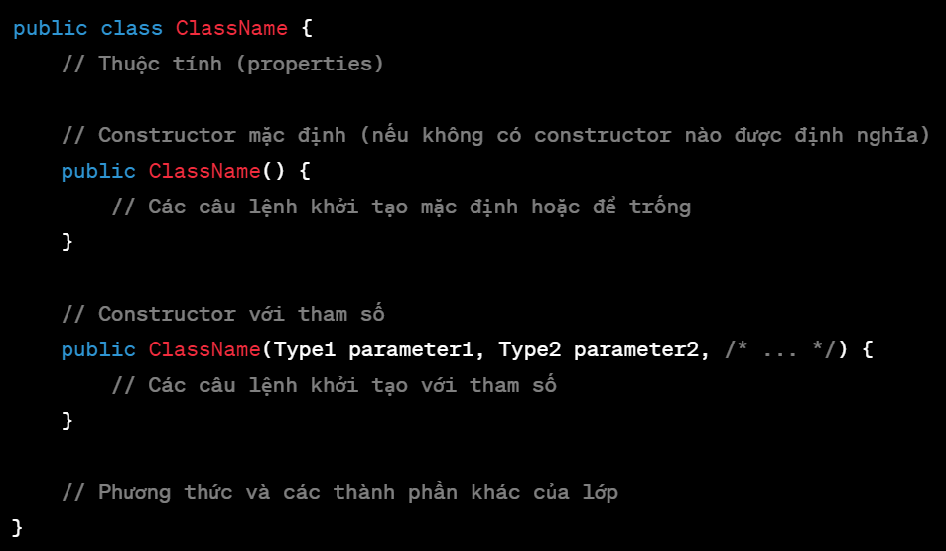
Cú pháp ví dụ
Trong đó:
ClassName: Tên của lớp.
Type1, Type2, ...: Kiểu dữ liệu của các tham số trong constructor.
parameter1, parameter2, ...: Tên của các tham số trong constructor.

Slide 17
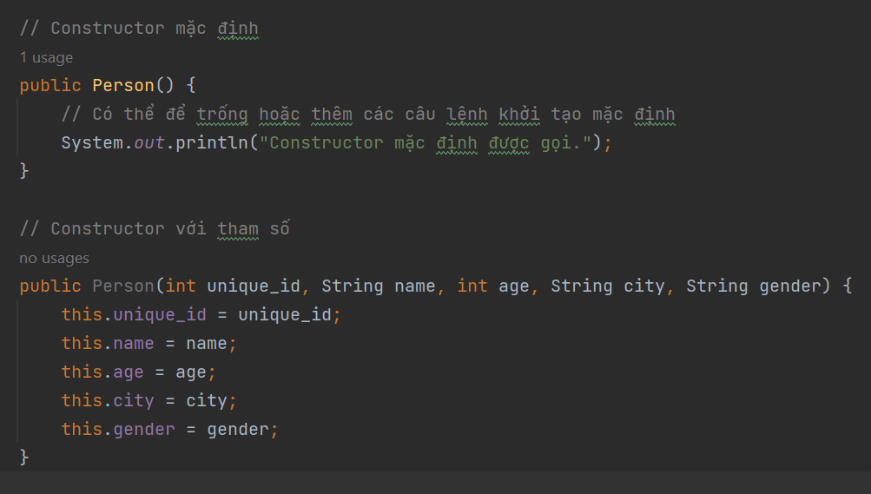
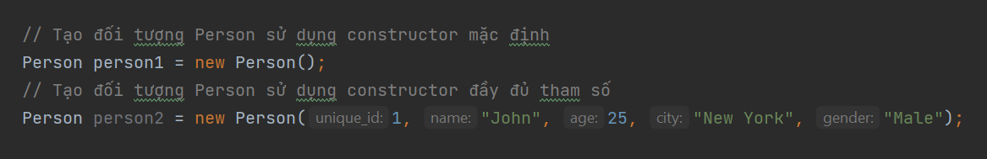
Code ví dụ:
Trong ví dụ này, Person có một constructor mặc định không có tham số và một constructor với tham số. Khi bạn tạo đối tượng Person, bạn có thể sử dụng cả hai cách tạo: không có tham số (new Person()) hoặc với tham số (new Person(1, "John", 25, "New York", "Male")).

Slide 18


